Slide 1
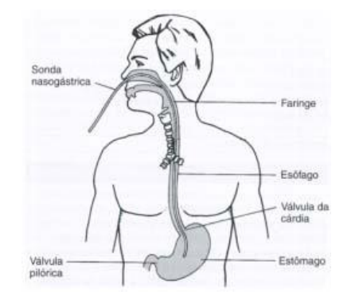
Sondagem nasogástrica

Slide 2
Sondagem nasogástrica
FINALIDADES:
- Proporcionar nutrição-gavagem;
- Administrar medicação oral;
- Obter amostra de secreções para testes diagnóstico;
- Remover substâncias venenosas-lavagem;
- Remover gases e secreções do estômago e intestino-descompressão;
- Controlar sangramento gástrico-compressão ou tamponamento.

Slide 3
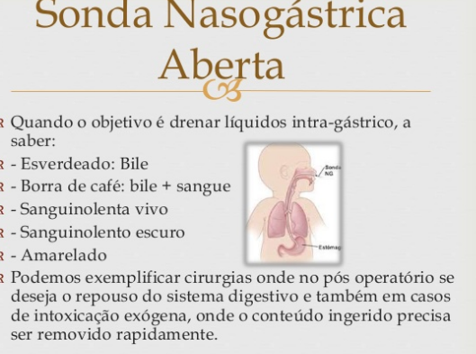

Slide 4
Sondagem nasogástrica
Importante:
- Inspecionar a sonda à procura de danos e testar sua permeabilidade;
- Aumente a flexibilidade da sonda enrolando-a na mão;
- Orientar o paciente quanto ao desconforto (náuseas e vômitos) e a
necessidade da sua cooperação;
- Lubrificar a sonda com substância hidrossolúvel para facilitar inseri-la;

Slide 5
Sondagem nasogástrica
Evitar as lipossolúveis, pois pode ser aspirado causando a pneumonia lipoide;
Após a inserção inspecionar se a sonda não ficou na boca ou torcida usando abaixador de língua e lanterna;
Durante a inserção observar reações do paciente;
A presença de desconforto respiratório, cianose e tosse indicam que a sonda está na árvore brônquica;
Antes de inserir a sonda, realize exame físico nasal à procura de anormalidades;

Slide 6
Sondagem nasogástrica
Em casos de sondagem orogástrica retirar próteses dentárias e deslizar a sonda sobre a língua;
Se o paciente estiver inconsciente, incline o queixo na direção do peito para fechar a traqueia.
A seguir avance a sonda entre as respirações para garantir que ela não irá penetrar na traqueia;
- Vômitos após a colocação da sonda sugerem obstrução da sonda ou
posicionamento incorreto.

Slide 7
Material Necessário SNG
- bandeja;
- gaze;
- sonda gástrica;
- seringa de 20 ml;
- lubrificante: xilocaína gel a base de água ou solução fisiológica;
- esparadrapo ou micropore(adesivo fixador);
- copo com água;
- estetoscópio;
luvas de procedimento;
Toalha de banho;
Biombo

Slide 8
SONDAGEM NASOGÁSTRICA (SNG)
1.Separar e organizar o material;
2.Perguntar o nome do paciente. Apresentar-se e orientar o cliente sobre o procedimento;
3. Higienizar as mãos;
4. Posicionar o paciente em Fowler;
5. Observar e limpar as narinas do cliente com gaze se necessário; Verificar uso de prótese dentária.
6. Cortar o esparadrapo para fixação e para marcar a sonda;

Slide 9
SONDAGEM NASOGÁSTRICA (SNG)
7. Calçar as luvas de procedimento;
8.Inspecionas as narinas com uso de lanterna de bolso para detectar anormalidades, ocluir cada narina e solicitar ao cliente que respire para determinar qual narina está mais pérvia, pois e nesta narina que será introduzido.
9.Medir a extremidade que contem os orifícios da sonda desde a ponta do nariz até o lóbulo da orelha e ate o apêndice xifoide e marca-se com o esparadrapo;
10.Lubrificar a sonda;

Slide 10
SONDAGEM NASOGÁSTRICA (SNG)
11.Pedir para o cliente fletir a cabeça para frente e introduzir a sonda até a marca;
12.Orientar o paciente para relaxar os músculos da face e, quando sentir que a sonda chegou à garganta, orientá-lo para inspirar e engolir , para evitar a sensação de náusea, causada pela presença da sonda na faringe;

Slide 11
SONDAGEM NASOGÁSTRICA (SNG)
13.Para verificar o posicionamento da sonda fazer os seguintes testes:
Observar se o paciente apresenta tosse, dificuldade respiratória, cianose, agitação, que podem ser manifestações de um desvio da sonda para as vias aéreas. Nesse caso, deverá ela ser retirada imediatamente e reintroduzida. A flexão da cabeça obstrui as vias aéreas superiores, portanto, nunca tentar passar a sonda enteral com a cabeça em extensão;

Slide 12
SONDAGEM NASOGÁSTRICA (SNG)
13.Para verificar o posicionamento da sonda fazer os seguintes testes:
Com uma seringa de 20ml conectar à sonda e aspirar; se estiver no estômago provavelmente sairá suco gástrico (seringas menores são contraindicadas, porque oferecem pressão excessiva e podem danificar a sonda e lesar a mucosa gástrica);
Introduzir de 10 a 20 ml de ar através da sonda rapidamente e concomitantemente colocar o estetoscópio sobre a área epigástrica, procurando ouvir um ruído surdo borbulhante (indicando que a extremidade da sonda está no estômago e está pérvia). Imediatamente após, aspirar à sonda, procurando ouvir ruído semelhante ao primeiro (refluxo do ar injetado);

Slide 13
SONDAGEM NASOGÁSTRICA (SNG)
13.Para verificar o posicionamento da sonda fazer os seguintes testes:
Colocar a extremidade da sonda dentro de um copo com água na fase expiratória; se houver borbulhamento a sonda deverá ser retirada e repassada, isto indica que ela está nas vias aéreas. Fazer este último procedimento com cuidado, para se evitar ocorrência rara de aspiração de líquido para o pulmão;

Slide 14
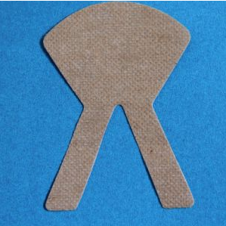
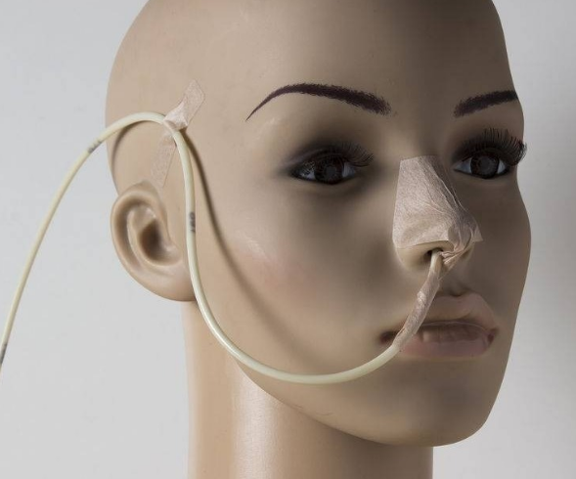
SONDAGEM NASOGÁSTRICA (SNG)
14. Fixar a sonda no nariz com esparadrapo ou micropore; Primeiramente colocando um adesivo tipo micropore na pele do nariz do paciente em seguida fixando a sonda nessa base de micropore.
15. Retirar as luvas;

Slide 15
SONDAGEM NASOGÁSTRICA (SNG)
16. Providenciar a limpeza e a ordem do material;
17. Higienizar as mãos;
18. Registrar o cuidado prestado e possíveis intercorrências.
19. Estando a sonda no estômago, esperar alguns minutos para que a respiração se normalize, e os espasmos acabem;

Slide 16
Sonda Nasoenteral e os Cuidados de Enfermagem
https://www.youtube.com/watch?v=yp4IIRbHQXA

Slide 17
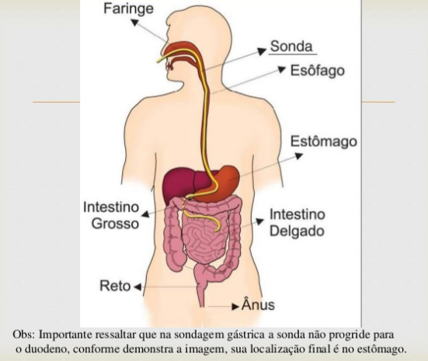
Após a passagem da sonda deve ser feita um raio x para certificar que a sonda esta posicionada adequadamente, só assim a dieta pode ser liberada

Slide 18
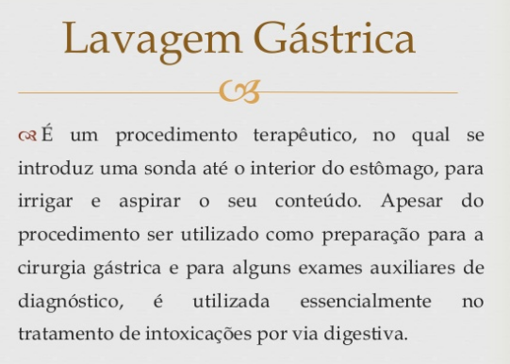

Slide 19
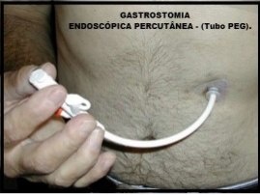
Jejunostomia (grego antigo para "abertura do jejuno") é o procedimento cirúrgico que cria uma abertura (estoma) entre a pele e o jejuno (parte do intestino ...

Slide 20


